Slide 1

ESCOLA DE ENGENHARIA DA UNIVERSIDADE DO MINHO
A RELAÇÃO ENTRE A SAÚDE MENTAL, O SUICÍDIO E O CONSUMO DE SUBSTÂNCIAS LÍCITAS E ILÍCITAS
TRABALHO REALIZADO POR:
CARLOS GOMES - PG 51681
IAN ALVES - PG 51682

Slide 2
MOTIVAÇÃO E OBJETIVOS
A RELAÇÃO ENTRE A TOXICODEPENDÊNCIA E A SAÚDE MENTAL É UM PROBLEMA EMERGENTE QUE TEM VINDO A AUMENTAR DE FORMA CONSTANTE DESDE HÁ QUASE TRÊS DÉCADAS.
O objetivo deste trabalho é adquirir dados relacionados com a temática e moldá-los para uma melhor visualização e compreensão, podendo ser uma fonte de informação valiosa para o desenvolvimento de futuras estratégias de intervenção e políticas de saúde pública, de forma a contribuir para a qualidade de vida dos indivíduos afetados.
Base de dados - MongoDB;
Processamento dos dados - Python (Pandas e PySpark);
Visualização dos dados - PowerBI.

Slide 3
ESTADO DA ARTE
As perturbações mentais são responsáveis por cerca de 14% do peso global das doenças em geral. Apesar deste número significativo, os sistemas de saúde não fornecem o apoio necessário para melhorar e desenvolver tratamentos eficazes. As perturbações mentais provocam “gatilhos” que contribuem para o aparecimento de comportamentos de risco e para uma menor capacidade de lidar com situações consideradas traumáticas/stressantes [1], como o abuso de substâncias lícitas e ilícitas e o suicídio.

Slide 4
ESTADO DA ARTE
Abuso de substâncias lícitas e ilícitas
O consumo de substâncias lícitas e ilícitas entre as pessoas com problemas de saúde mental, como a depressão, as perturbações psicóticas e as perturbações bipolares, está a tornar-se um problema cada vez mais comum. Um estudo por exemplo, percebeu que um grupo de participantes com perturbações mentais, foi analisado em relação ao consumo de substâncias e cerca de 54% dos sujeitos do estudo sofriam de depressão, enquanto os restantes (46%) tinham uma perturbação psicótica.
Suicídio
O suicídio é um problema global e emergente, decorrente de várias complicações ao longo da vida de um indivíduo. Num estudo, por exemplo, foram identificados que metade dos indivíduos (51,3%) tinham sido diagnosticados com pelo menos um problema de saúde mental no ano anterior à sua morte. Este risco era mais elevado principalmente em indivíduos com perturbações do espetro da esquizofrenia, seguidas de bipolaridade, perturbações depressivas, perturbações de ansiedade e PHDA [6].

Slide 5
METODOLOGIA
Foram recolhidas as informações consideradas úteis para a comparação dos temas em análise:
Quantidade de casos de Doença Mental (cada 100.000 habitantes)
(https://ourworldindata.org/grapher/burden-disease-from-each-mental-ill-ness)
Uso de Drogas (%)
(https://ourworldindata.org/grapher/share-with-drug-use-disorders)
Quantidade de Suicídios
(https://ourworldindata.org/grapher/death-rate-from-suicides-gho)
Consumo de Álcool per capita (l)
(https://ourworldindata.org/grapher/total-alcohol-consumption-per-capita-litres-of-pure-alcohol)

Slide 6
METODOLOGIA
Armazenamento dos Dados
Após a recolha dos dados, decidiu-se utilizar o MongoDB para os armazenar. A capacidade do MongoDB para lidar com grandes volumes de dados e a sua compatibilidade com o Power BI, facilita a integração de dados para análises futuras.
Tratamento dos Dados
Os dados foram processados e transformados para garantir a sua qualidade para análise. Os valores nulos e/ou em falta foram identificados e removidos, as colunas e linhas que não eram relevantes para a análise foram eliminadas e os dados foram normalizados para facilitar a comparação entre diferentes conjuntos de dados.
Visualização e análise
Após o processamento dos dados, os recursos do Power BI foram utilizados para construir e visualizar gráficos que contribuíram para a análise dos dados. Estas visualizações foram essenciais para comparações, identificação de padrões, tendências e relações entre conjuntos de dados.

Slide 7
RESULTADOS
Os gráficos serão apresentados à escala global, abrangendo 178 países entre 2000 e 2018.
No entanto, esta análise geral pode muitas vezes não ser a mais exata devido à presença de fatores externos como guerras, crises económicas e catástrofes naturais.
Assim, embora não seja possível eliminar completamente este “ruído”, de forma a reduzir a interferência de outras variáveis que podem afetar o desempenho dos parâmetros em análise, optou-se também, sempre que necessário, por analisar três países individualmente.
Nigeria;
Marrocos;
Macedónia do Norte.

Slide 8
CONSUMO DE ÁLCOOL
O consumo excessivo de álcool está teoricamente associado a algum tipo de problema momentâneo que afeta o indivíduo. Por esta razão, escolheram-se outros parâmetros que também podem estar relacionados com estes problemas, com o objetivo de encontrar alguma correlação entre os dois.
Assim, as correlações em análise serão:
Consumo de álcool / Número de Suicídios;
Consumo de álcool / Número de Depressões.

Slide 9
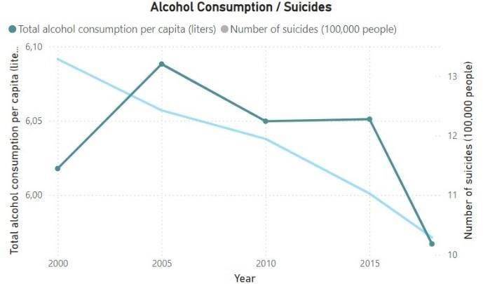
CONSUMO DE ÁLCOOL / SUICIDIOS
FIGURA 1 - UMA ANÁLISE MUNDIAL DO CONSUMO DE ÁLCOOL E DO NÚMERO DE SUICÍDIOS ENTRE 2000 E 2018.

Slide 10
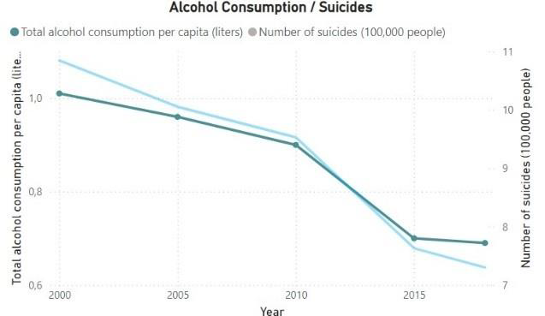
CONSUMO DE ÁLCOOL / SUICIDIOS
FIGURA 2 -EVOLUÇÃO DO CONSUMO DE ÁLCOOL E DO NÚMERO DE SUICÍDIOS EM MARROCOS ENTRE 2000 E 2018

Slide 11
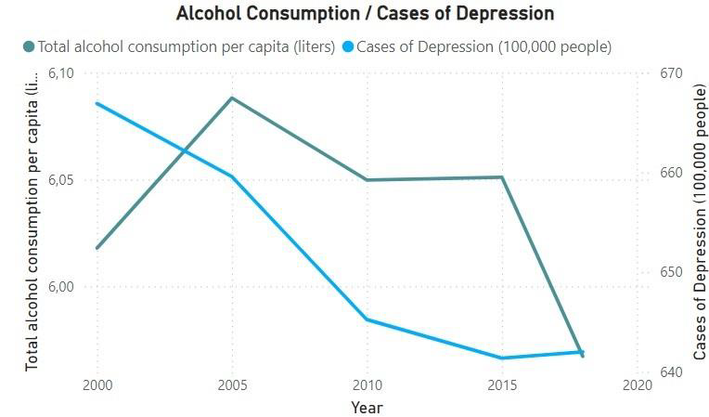
CONSUMO DE ÁLCOOL / DEPRESSÃO
FIGURA 3 - UMA ANÁLISE MUNDIAL DO CONSUMO DE ÁLCOOL E DO NÚMERO DE DEPRESSÕES ENTRE 2000 E 2018.

Slide 12
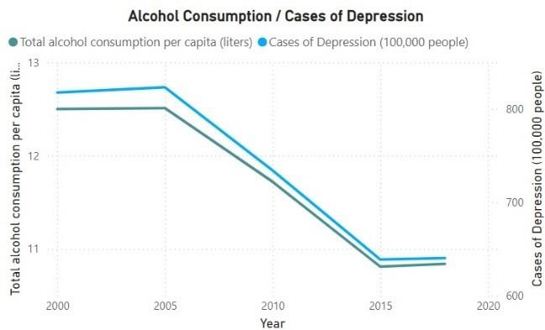
CONSUMO DE ÁLCOOL / DEPRESSÃO
FIGURA 4 - EVOLUÇÃO DO CONSUMO DE ÁLCOOL E DOS CASOS DE DEPRESSÃO NA NIGÉRIA ENTRE 2000 E 2018.

Slide 13
QUANTIDADE DE SUICÍDIOS
Depois, optámos por tentar compreender a interação entre dois parâmetros que estão fortemente correlacionados na literatura:
Depressão e o suicídio
Para tal, utilizámos informação sobre o número de suicídios por 100.000 habitantes, bem como o número de perturbações depressivas por 100.000 habitantes, de 2000 a 2018.

Slide 14
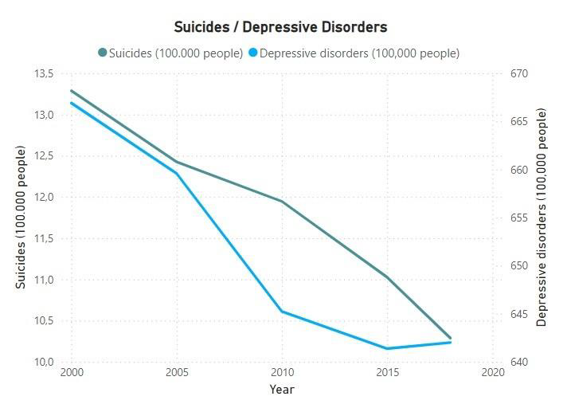
SUICÍDIOS / DEPRESSÃO
FIGURA 5 - UMA ANÁLISE MUNDIAL DO NÚMERO DE SUICÍDIOS E DEPRESSÕES ENTRE 2000 E 2018.

Slide 15
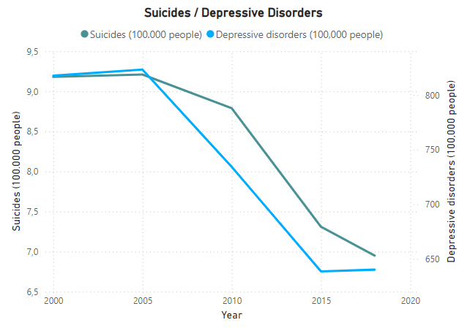
SUICÍDIOS / DEPRESSÃO
FIGURA 6 - EVOLUÇÃO DO NÚMERO DE SUICÍDIOS E DEPRESSÕES NA NIGÉRIA ENTRE 2000 E 2018.

Slide 16
CONSUMO DE DROGAS
De seguida, analisou-se a relação entre o consumo de substâncias psicoativas ilícitas e a prevalência de doenças mentais na população. Nos exemplos, pode observar os gráficos relativos às seguintes doenças:
Perturbação bipolar;
Esquizofrenia;
Distúrbios alimentares.
Dentro das perturbações alimentares, não há diferenciação entre anorexia, bulimia, perturbação da compulsão alimentar e perturbações alimentares restritivas e evitantes, pelo que todas estas perturbações serão consideradas.

Slide 17
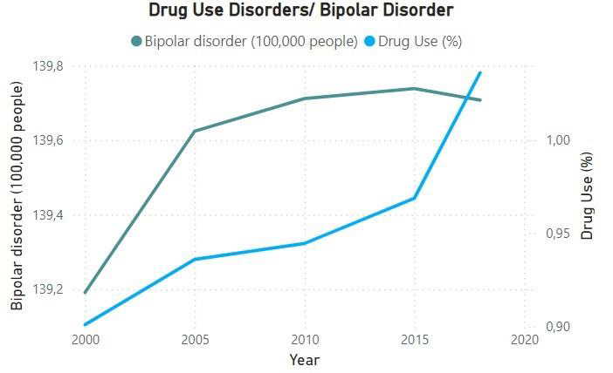
CONSUMO DE DROGAS / BIPOLARIDADE
FIGURA 7 - UMA ANÁLISE MUNDIAL DO CONSUMO DE DROGAS E CASOS DE BIPOLARIDADE ENTRE 2000 E 2018.

Slide 18
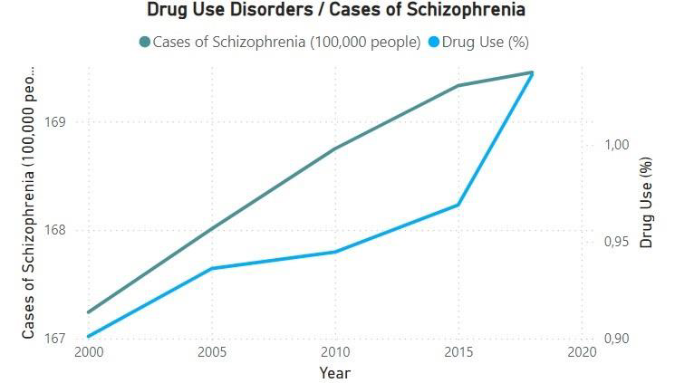
CONSUMO DE DROGAS / CASOS DE ESQUIZOFRENIA
FIGURA 8 - UMA ANÁLISE MUNDIAL DO CONSUMO DE DROGAS E CASOS DE ESQUIZOFRENIA ENTRE 2000 E 2018.

Slide 19
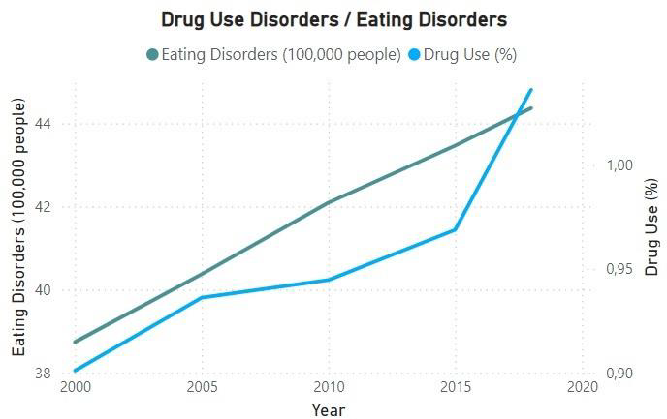
CONSUMO DE DROGAS / DISTURBIOS ALIMENTARES
FIGURA 9 - UMA ANÁLISE MUNDIAL DO CONSUMO DE DROGAS E CASOS DE DISTURBIOS ALIMENTARES ENTRE 2000 E 2018.

Slide 20
DISCUSSÃO
CONSUMO DE ÁLCOOL E SUICÍDIO
Tal como neste trabalho, na bibliografia existem vários estudos que demonstram a relação entre estes dois fatores.
De acordo com [8], essa relação foi investigada em 183 países, sendo observada em ambos os sexos, independentemente do nível de renda do país. Também foi demonstrado, nos diversos grupos estudados, que a taxa de suicídio foi maior no sexo masculino, principalmente nos homens de meia-idade e idosos, muitas das vezes associados a casos de alcoolismo mais graves.

Slide 21
DISCUSSÃO
CONSUMO DE ÁLCOOL E DEPRESSÃO
Tal como acontece neste trabalho, de acordo com a literatura, os estudos têm demonstrado a relação entre o álcool e a depressão.
Por exemplo, num estudo, esta correlação foi estudada tendo em conta a bidirecionalidade, onde durante 3 períodos, mais de 10.000 amostras foram observadas. Os resultados revelaram que o consumo de álcool em níveis prejudiciais estava associado a um aumento significativo do risco de depressão. Para além disso, foi tida em conta não só a quantidade de álcool consumida, mas também o padrão de consumo, sendo que quanto maior o nível, pior a situação [11]

Slide 22
DISCUSSÃO
CONSUMO DE DROGAS E DOENÇAS MENTAIS
Vários estudos demonstraram uma série de ligações entre o consumo de drogas e doenças mentais.
Os distúrbios alimentares, por exemplo, como a bulimia, que ocorre principalmente em mulheres devido à pressão social, estão fortemente associadas ao consumo concomitante de substâncias como cigarros, diuréticos, eméticos e drogas ilícitas, com o objetivo principal de suprimir o apetite, controlar o peso ou induzir o vómito [13].
No que diz respeito à esquizofrenia, os estudos indicam que os doentes são mais vulneráveis ao consumo de substâncias ilícitas, principalmente devido a determinantes genéticos que contribuem para o risco de psicose e dependência [15].
De acordo com a literatura, a relação entre transtorno bipolar e uso de drogas é muito comum. Os pacientes são frequentemente hospitalizados com sinais precoces da doença, com um número mais significativo de episódios depressivos e tentativas de suicídio [17].

Slide 23
CONCLUSÃO
Após várias análises, é possível confirmar a ligação intrínseca entre estes parâmetros.
Chegou-se à conclusão que depressão contribui frequentemente para o consumo de substâncias psicoativas e de álcool, em busca de um alívio momentâneo que, com o tempo, pode agravar os sintomas depressivos, dificultando a recuperação do doente. Para além disso, o consumo excessivo de álcool acarreta um maior risco de comportamentos suicidas, juntamente com perturbações depressivas,
Assim, este projeto contribui para a sensibilização da opinião pública e para a criação de novas políticas de saúde pública. A criação de ambientes seguros e de apoio é essencial para quebrar este ciclo prejudicial. Estratégias de intervenção eficazes são vitais para promover a saúde mental, reduzir o abuso de substâncias e prevenir o suicídio, contribuindo para uma sociedade mais saudável e resiliente.

Slide 24
OBRIGADO
13 DE JUNHO DE 2024
CARLOS GOMES
IAN ALVES

